Slide 1


FÉLAGSFRÆÐI, 3. ÚTGÁFA
6. kafli: HÓPAR OG SKIPULAGSHEILDIR
Myndasýning í PowerPoint

Slide 2
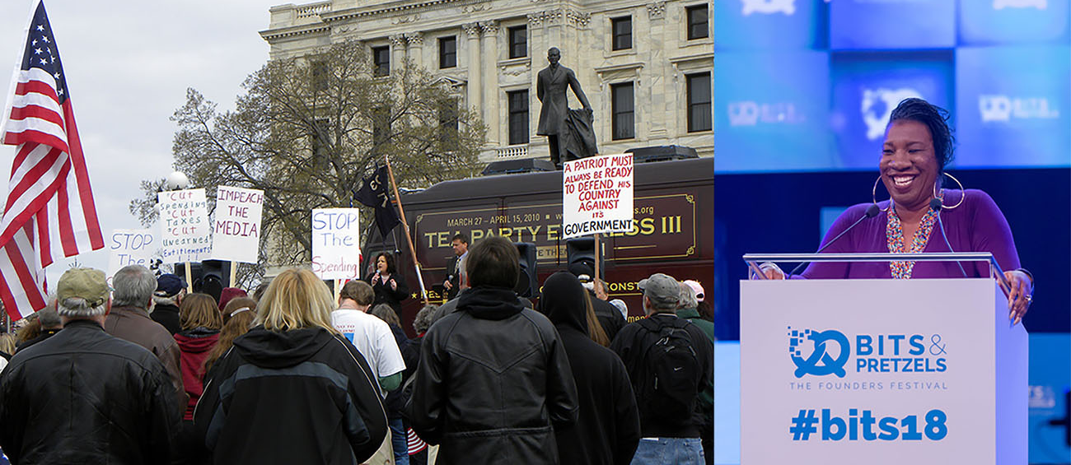
Hópar í mótun
Tea Party Express fór í landsferð, kom við í Minnesota og hélt fjöldafund fyrir utan þinghús ríkisins. Tarana Burke, sem fyrst notaði hugtakið „Me Too“ í tengslum við viðurkenningu á reynslu þolenda kynferðislegrar áreitni eða ofbeldis og stuðning við þau, hefur oft rætt þróun og álitaefni sem tengjast MeToo-hreyfingunni. (Myndir: a. Fibonacci Blue/flickr; b. Marco Verch)

Slide 3
Hópar og skipulagsheildir
Tea Party-hreyfingin
Varð til á grundvelli almennra stefnumiða um lægri skatta og takmörkun ríkisskulda.
Varð að hluta til sem viðbragð við björgunaraðgerðum og öðrum efnahagslegum stuðningsáætlunum eftir kreppuna 2008; efldist verulega í andstöðu við Affordable Care Act.
Er ekki formlegur stjórnmálaflokkur en hefur skipulag, deildir og tengda félaga; hafði mikil áhrif á Repúblikanaflokkinn og þar með á þjóðina.

Slide 4
Hópar og skipulagsheildir, framhald
MeToo
Hugtakið var upphaflega sett fram af Tarana Burke til að styðja konur sem höfðu orðið fyrir áreitni eða ofbeldi og vekja athygli á reynslu þeirra.
Alyssa Milano tók orðalagið aftur upp á samfélagsmiðlum til að efla samstöðu og sýna umfang áreitni og ofbeldis.
Það varð tákn aukinnar vitundar um og athygli á kynferðislegri áreitni gegn konum í mörgum starfsgreinum, einkum í afþreyingariðnaðinum.
Þótt MeToo-hreyfingin hafi leiðtoga, bæði formlega og óformlega (þar á meðal Tarana Burke) fylgja margir sem starfa í nafni hreyfingarinnar eða samsama sig henni ekki endilega leiðsögn eða fyrirmælum miðlægrar skipulagsheildar.

Slide 5
Skilgreining hópa
Hópur er safn að minnsta kosti tveggja einstaklinga sem eiga reglulega samskipti og upplifa að sjálfsmynd þeirra tengist hópnum
Samsafn er safn fólks sem er á sama stað á sama tíma en á ekki samskipti og deilir ekki sameiginlegri sjálfsmynd.
Flokkur er fólk sem hefur svipuð einkenni en tengist ekki innbyrðis á neinn hátt

Slide 6
Tegundir hópa
Frumhópur er lítill, óformlegur hópur þeirra sem standa okkur næst; tengslin eru yfirleitt langvarandi
Síðhópur er stærri og ópersónulegri hópur sem kann að vera tímabundinn
Tjáningarhlutverk er hlutverk hóps sem fullnægir tilfinningalegri þörf
Nytjahlutverk felst í að beina sjónum að verkefni eða markmiði
Frumhópar gegna yfirleitt tjáningarhlutverki en síðhópar nytjahlutverki. Skilgreiningarnar eru þó ekki algildar.
Nemendahópur í háskóla telst til dæmis yfirleitt síðhópur, en sameiginleg reynsla getur breytt honum í frumhóp.

Slide 7
Innhópar og úthópar
Innhópur er hópur sem einstaklingur tilheyrir og telur órjúfanlegan hluta af sjálfsmynd sinni
Úthópur er hópur sem einstaklingur tilheyrir ekki
Meðlimir innhópa líta stundum á aðra sem óæðri, sem getur leitt til móðgana, eineltis, þjóðhverfu, kynþáttahyggju og fleira.
Á hinn bóginn getur fólki fundist það útilokað eða „stimplað sem utanaðkomandi“ af hópi án þess að hópurinn eigi sök á því.
Aðild að sumum innhópum ræðst af formlegum skilyrðum, svo sem að vinna sér sæti í liði eða fá stöðuhækkun. Með stöðuhækkun hefði einstaklingurinn öðlast aðild að eftirsóttum innhópi, auk hærri launa.

Slide 8
Spurning: Hvar sérðu innhópa og úthópa oftast?
  Í menntunarumhverfi
  Í starfi eða faglegu samhengi
  Í tómstundum eða frítíma (t.d. þegar farið er út að skemmta sér)
  Innan fjölskyldunnar
  Á netinu

Slide 9
Viðmiðunarhópar
Viðmiðunarhópur er hópur sem einstaklingar bera sig saman við.
Fólk getur haft fleiri en einn viðmiðunarhóp samtímis:
Jafningjar
Fjölskylda
Fyrirmyndir eða opinberar persónur (t.d. skemmtikraftar, aðgerðasinnar, rithöfundar og íþróttafólk)
Tengsl utan fjölskyldunnar, svo sem við trúarleiðtoga eða kennara
Stundum geta áhrif eða einkenni þessara hópa stangast á.

Slide 10
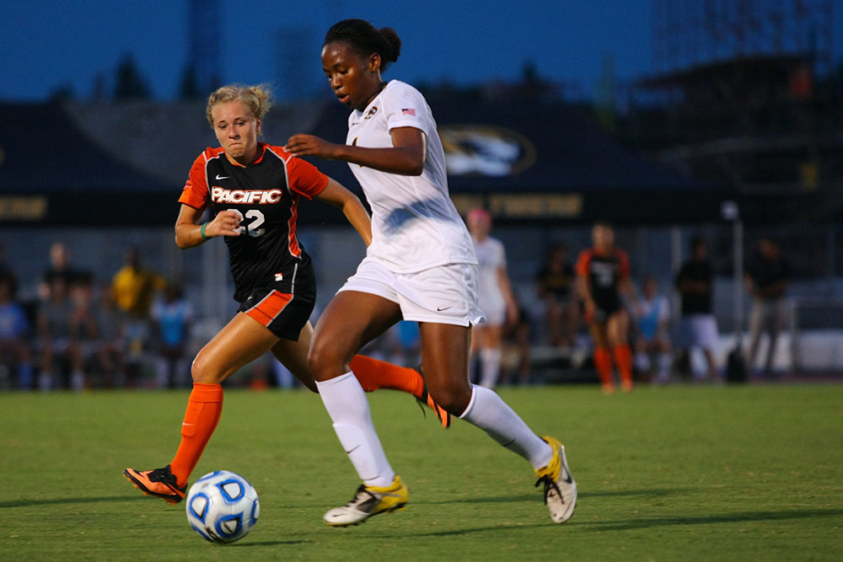
Mynd 6.3
Íþróttafólk er oft talið viðmiðunarhópur ungs fólks. (Mynd: nonorganical/flickr)

Slide 11
Spurning: Hvaða viðmiðunarhópur hefur mest áhrif á þig?
  Fjölskylda
  Vinir
  Jafningjar almennt (bæði vinir og aðrir)
  Opinber persóna eða einhver sem hefur náð framúrskarandi árangri á tilteknu sviði
  Trúar- eða andlegir hópar

Slide 12
Hópstærð og áhrif hennar
Tvíeyki er tveggja manna hópur
Þríeyki er þriggja manna hópur
Þótt báðir hóparnir séu litlir er samspil innan þeirra mjög ólíkt. George Simmel fjallaði um þennan mun:
Í tvíeyki geta tveir jafningjar staðið hvor gegn öðrum. Ef upp kemur ágreiningur sem þeir geta ekki leyst þarf annar annaðhvort að gefa eftir eða ágreiningurinn getur haft varanleg áhrif á hópinn. Ef tvíeykið leysist upp hættir hópurinn að vera til.
Í þríeyki geta tveir tekið höndum saman gegn þeim þriðja og valdið því að hann upplifi sig útilokaðan. Þríeykið getur þó einnig veitt meiri stuðning og fjölbreyttari sjónarhorn. Ef einn yfirgefur þríeykið getur hópurinn haldið áfram (hinir tveir mynda tvíeyki).

Slide 13
Forysta
Hlutverk forystu er megináhersla eða markmið leiðtogans
Nytjamiðaður leiðtogi er markmiðsdrifinn leiðtogi sem leggur megináherslu á að ljúka verkefnum
Tjáningarmiðaður leiðtogi er leiðtogi sem leggur áherslu á ferlið og að tryggja tilfinningalega vellíðan allra
Leiðtogastíll er sú aðferð sem leiðtogi beitir til að ná markmiðum eða hvetja hópmeðlimi til athafna
Lýðræðislegir leiðtogar hvetja hópinn til þátttöku og samstöðu áður en ráðist er í aðgerðir
Leiðtogar með afskiptaleysisstíl veita hópmeðlimum mikið svigrúm til að taka eigin ákvarðanir
Valdboðsstýrðir leiðtogar gefa fyrirmæli og úthluta verkefnum

Slide 14
Hópsamræmi
Hópsamræmi lýsir því að hve miklu leyti einstaklingur fylgir viðmiðum hópsins eða samfélagsins
Fólk sem fylgir ekki viðmiðum hópsins sker sig yfirleitt auðveldlega úr (eftir stærð hópsins og því hve mikið það víkur frá viðmiðunum).
Þrýstingur um að fylgja hópnum getur fengið fólk til að gera eða segja eitthvað sem það myndi annars ekki gera, jafnvel eitthvað sem það veit að er rangt.
Í tilraun Solomon Asch gáfu þátttakendur vísvitandi röng svör við fremur einfaldri og óumdeildri spurningu til þess að fylgja hópnum.
Rifjið upp umræðuna um ónákvæmni skoðanakannana. Hvers vegna gætu sumir veigrað sér við að segja frá því hvernig þeir hyggjast kjósa?

Slide 15
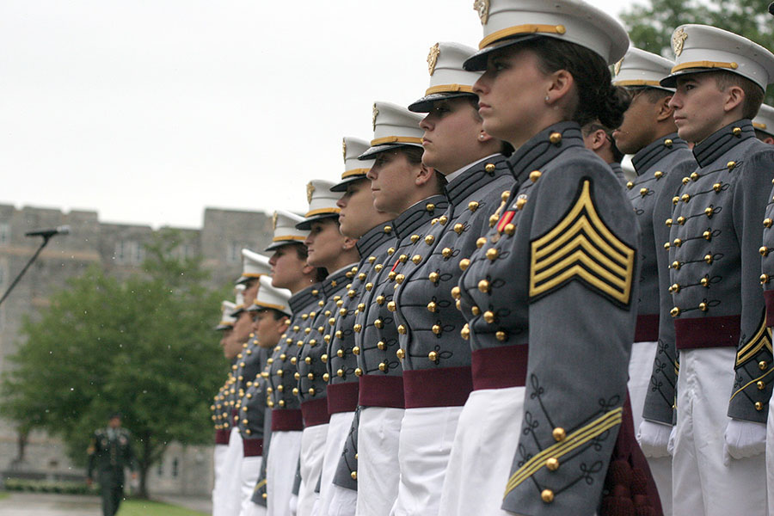
Mynd 6.5
Herforingjaefnin sýna hve sterk mótandi áhrif hópsamræmi getur haft á hópa. (Mynd: West Point — The U.S. Military Academy/flickr)

Slide 16
Konur í framboði
Bandarískir kjósendur, þar á meðal konur, segjast kjósa karllæg einkenni hjá forsetum.
Auk þess standa konur frammi fyrir „vinsældagildrunni“
  Konur sem fá lágt mat fyrir „kvenlega eiginleika“ þykja síður viðkunnanlegar. Karlar sem fá lágt mat fyrir sömu eiginleika þykja hins vegar ekki síður viðkunnanlegir.
Konur standa einnig frammi fyrir „tvöfaldri klemmu“.
  Konur sem sýna mikla hæfni njóta almennt minni vinsælda.
  Fólk gerir þó kröfu um að leiðtogar séu hæfir.
  Þessi sýnilega mótsögn skýrir hvers vegna konur eiga almennt erfiðara með að ná kjöri.

Slide 17
Formlegar skipulagsheildir
Formlegar skipulagsheildir eru stórar og ópersónulegar skipulagsheildir.
Regluveldi eru formlegar skipulagsheildir sem einkennast af valdastigveldi, skýrri verkaskiptingu, afdráttarlausum reglum og ópersónuleika.

Slide 18
Tegundir formlegra skipulagsheilda
Gildismiðaðar skipulagsheildir eða frjáls félagasamtök eru skipulagsheildir sem fólk gengur í vegna sameiginlegra hagsmuna eða óefnislegs ávinnings.
Þvingandi skipulagsheildir eru skipulagsheildir sem fólk dvelur ekki í af fúsum og frjálsum vilja, svo sem fangelsi eða geðsjúkrahús.
Alræðisstofnun er stofnun þar sem vistmenn lifa undir ströngu eftirliti og gangast undir algjöra endurfélagsmótun.
Nytjamiðaðar skipulagsheildir eru skipulagsheildir sem fólk gengur í til að fullnægja tiltekinni efnislegri þörf.

Slide 19
Regluveldi
Valdastigveldi er skýr boðskipan innan regluveldis
Skýr verkaskipting felst í því að hver einstaklingur innan regluveldis sinnir sérhæfðu verkefni
Afdráttarlausar reglur eru skýrt skilgreindar, skráðar og staðlaðar reglur regluveldis
Ópersónuleiki felst í því að persónulegar tilfinningar séu aðskildar frá faglegum aðstæðum
Verðleikaræði er skipulag þar sem aðild og framgangur byggjast á verðleikum — staðfestri og skjalfestri hæfni
Járnlögmál fáveldis er kenningin um að skipulagsheild sé stjórnað af fámennum hópi í stað þess að ákvörðunarvald sé sameiginlegt

Slide 20
McDonalds-væðing samfélagsins
Beiting rekstrarlíkans skyndibitastaða, fjöldaframleiðslu eða stórverslana á öðrum sviðum samfélagsins.
Skilar meiri hagnaði með eftirliti, fyrirsjáanleika og skilvirkni.
Í menntakerfinu: Samræmd landsáætlanakerfi þar sem ein lausn á að henta öllum, svo sem Common Core og No Child Left Behind, sæta harðri gagnrýni og andstöðu foreldra, fylkja og fagfólks í menntamálum.
Í heilbrigðisþjónustu: Þjónustuveitendur sameinast og litlar læknastofur víkja fyrir stærri heilbrigðiskerfum og bráðamóttökum. Tryggingafélög stýra stefnu og starfsháttum og einstaklingsmiðuð þjónusta virðist sjaldgæfari.
“Af-McDonalds-væðing”: Ekki viðurkennt hugtak, en rökrétt mótvægi:
Átaksverkefni um kaup af staðbundnum smáfyrirtækjum
Í menntamálum færa nýrri lög fylkjum og skólaumdæmum aukin völd
Heilbrigðisþjónustan virðist þó ef til vill ekki vera að breytast.
Þetta ítarefni OpenStax er © Rice University og gefið út samkvæmt alþjóðlega leyfinu CC BY-NC-SA 4.0. Heimilt er að afrita það eða breyta því eingöngu í óviðskiptalegum tilgangi, en geta verður OpenStax og Rice University og tilgreina allar breytingar. Öllum aðlöguðum útgáfum verður að dreifa með sams konar leyfi.

